Slide 1
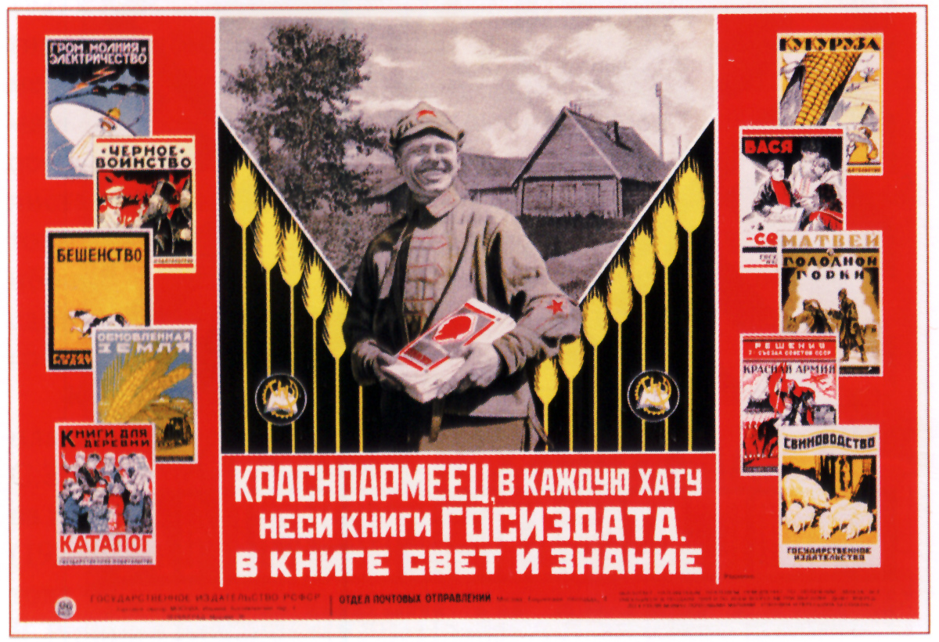
CONSTRUTIVISMO

Slide 2
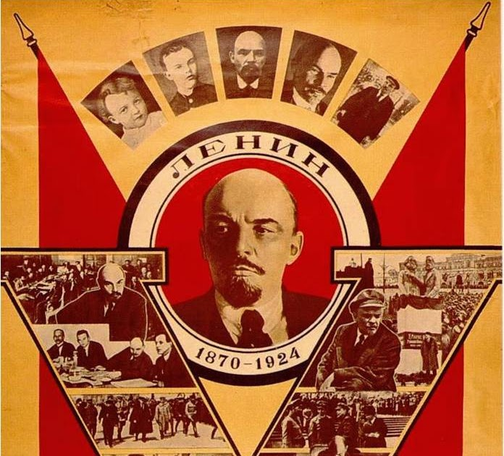
Nace en Rusia, a URSS, en relación co triunfo do proletariado e a implantación do comunismo en 1917.
O construtivismo pretende ser unha expresión directa dos propósitos da revolución do proletariado.
De acordo coa interpretación marxista de que o modo de produción da vida material determina os procesos sociais, políticos e intelectuais; así as condicións esenciais da máquina e a conciencia do home novo crearían unha estética propia que reflectiría a nova época.
Crían que un orde social novo orixinaría formas de expresión novas.

Slide 3
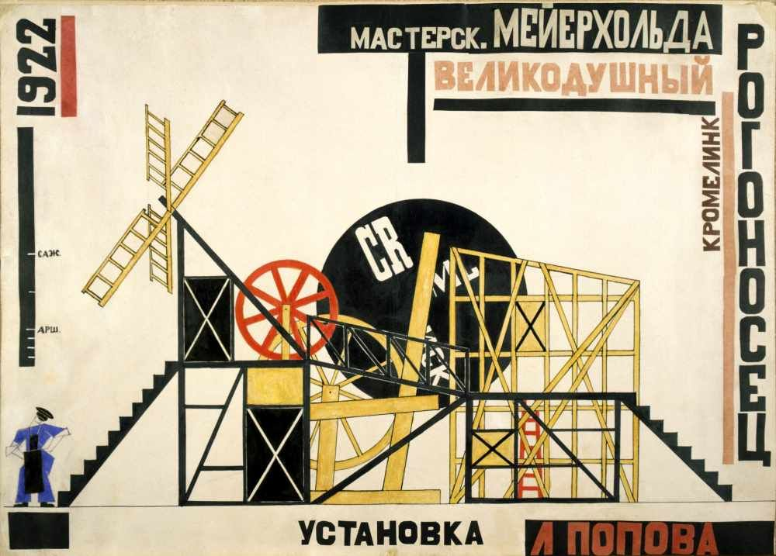
Os artistas pretenden a socialización da arte, satisfacer as necesidades materiais do pobo traballador, das súas aspiracións e ademais, co contacto directo coa produción a base de máquinas, coa enxeñería arquitectónica e cos medios de comunicación gráficos e fotográficos podían contribuír a elevar as necesidades físicas e intelectuais da sociedade.
Os principios básicos do construtivismo son
-o beneficio social.
-a relevancia práctica.
-a produción baseada na ciencia e na técnica, fronte ás actividades especulativas dos anteriores artistas.
-Defendían que os novos materiais industriais e a máquina contiñan dentro de si unha beleza especial propia.

Slide 4
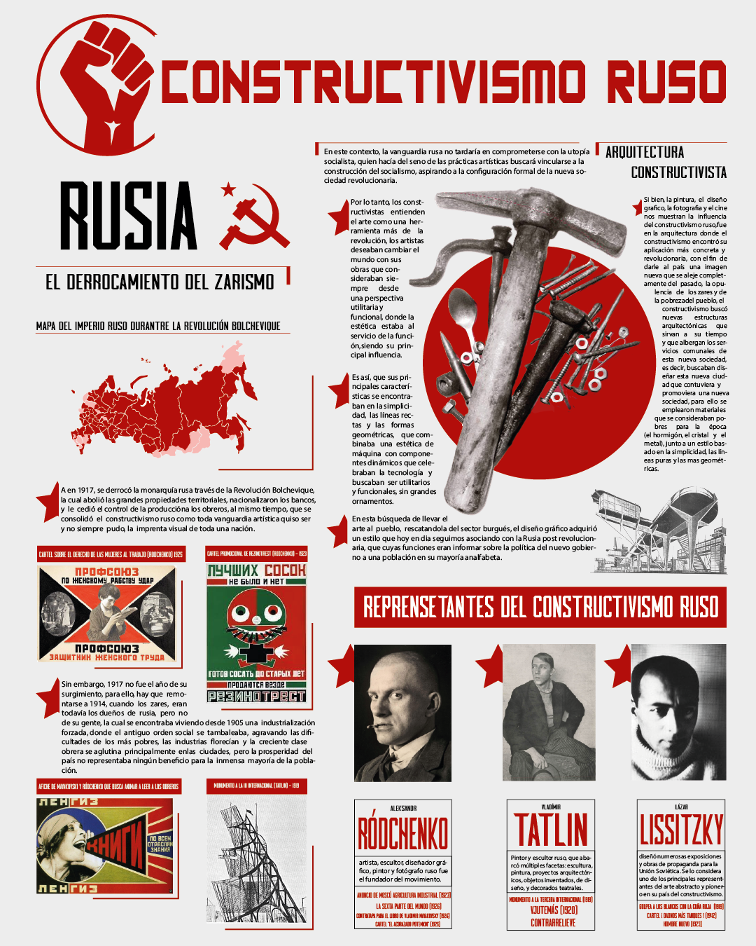
O Construtivismo repudia o concepto de xenio: intuición, inspiración... É didáctico e ten unha orientación fisiolóxica e non sicolóxica, é concreto, intimamente ligado á ciencia e á tecnoloxía.
A partir dunha orientación materialista, repudiando a idea de “arte pola arte”, crían que na fabricación de cousas socialmente útiles, a partir das calidades e expresividade innatas dos materiais atoparían sentidos e formas novas, eran as calidades propias dos materiais: flexibilidade, textura, cor, dureza...as que debían determinar os seus usos potenciais.

Slide 5
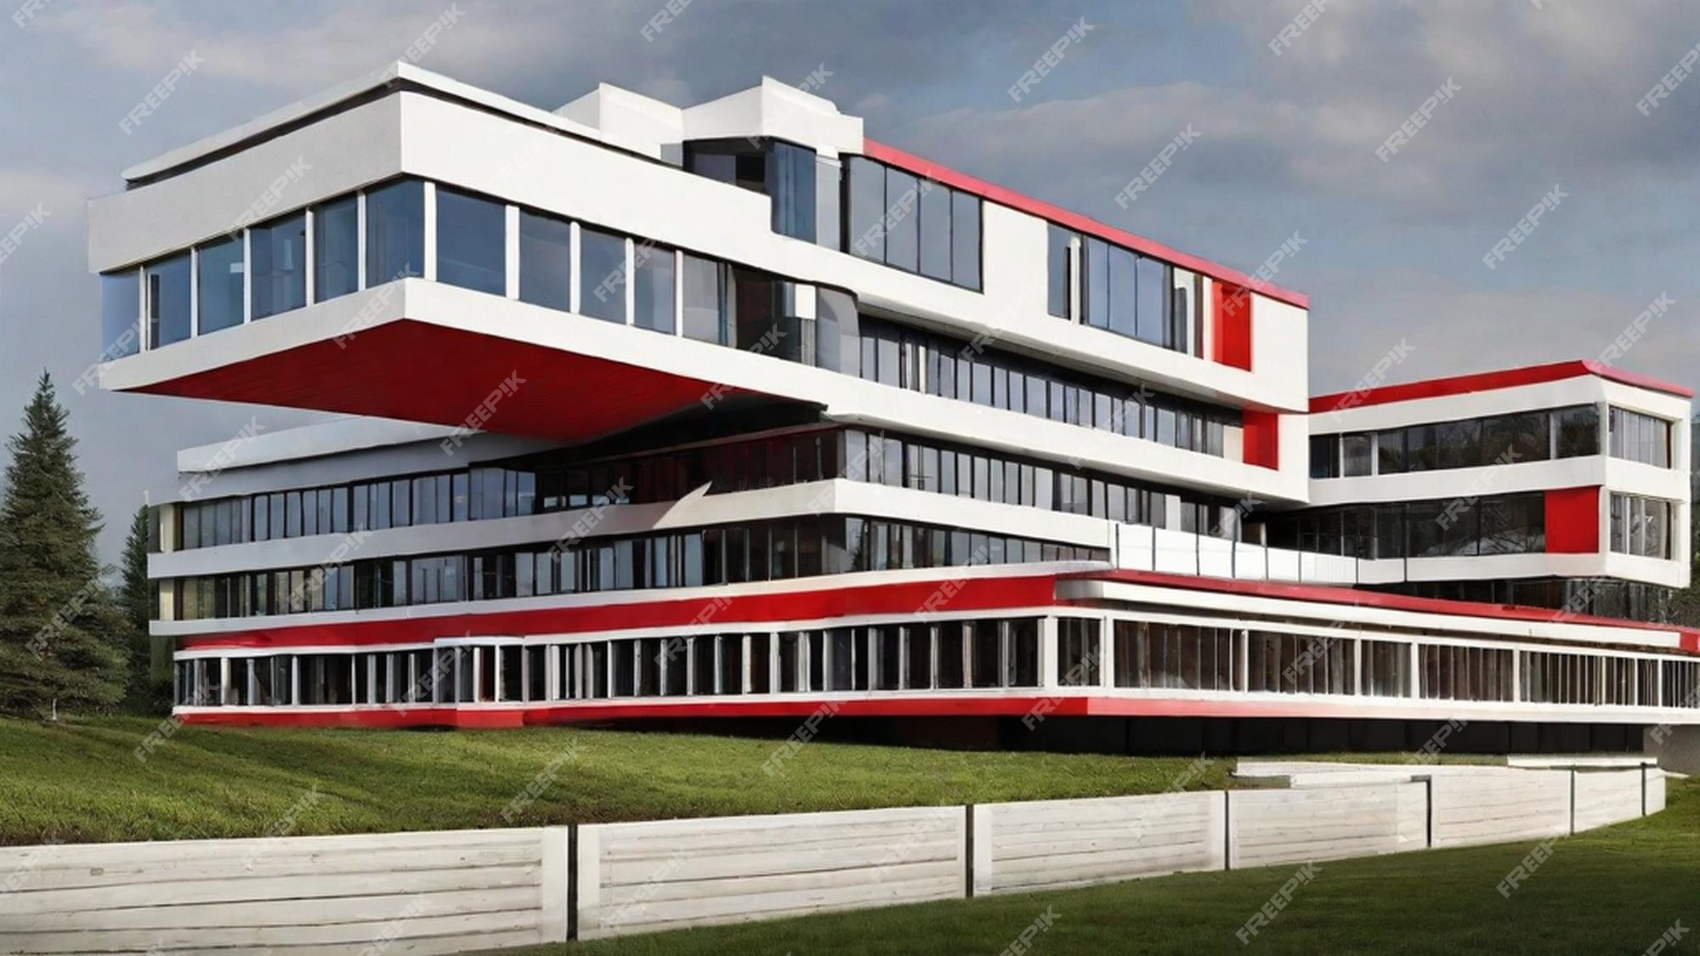
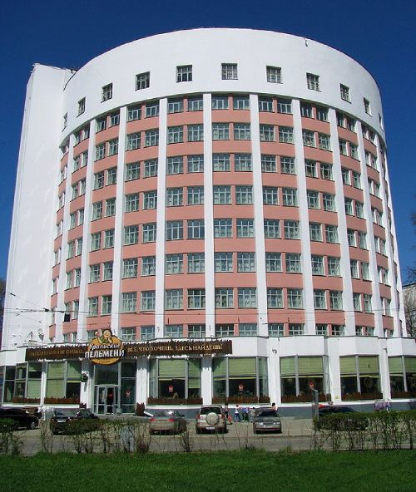
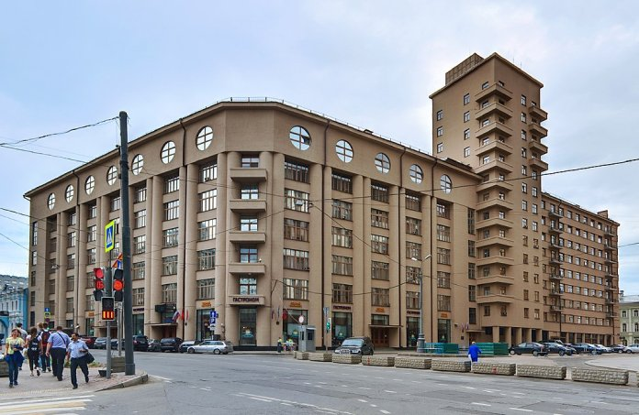
Eloxiaban as formas sinxelas. Para eles as formas xeométricas e as áreas uniformes de cor amosaban un orde que querían impoñer.
A arquitectura debería estar feita para a xente, non a xente para a arquitectura. Defendían un edificio espido e composto por formas elementais, limpo das feces ornamentais da arte pasada.
A importancia dos materiais adquiriu un novo significado despois do triunfo bolxevique. Como na industria se empregaban a madeira, o vidro e os plásticos, os artistas recorreron a eles para reforzar o seu vínculo cos traballadores.
Para os construtivistas un novo mundo acababa de nacer e crían que o deseñador creativo, máis que o artista, debía ocupar o seu lugar a carón do científico e enxeñeiro

Slide 6
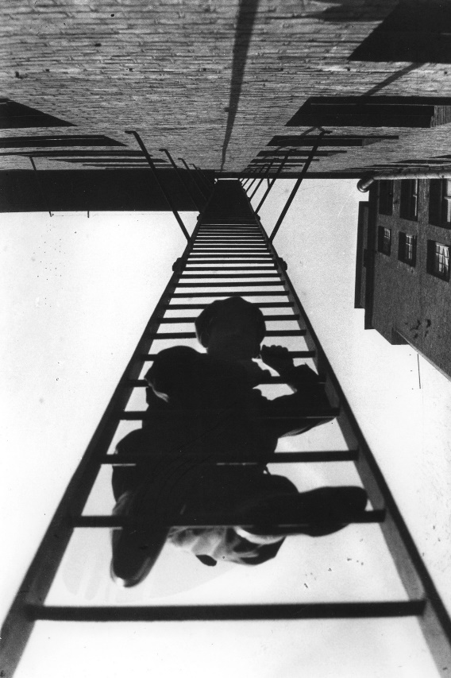
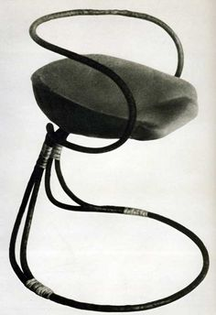
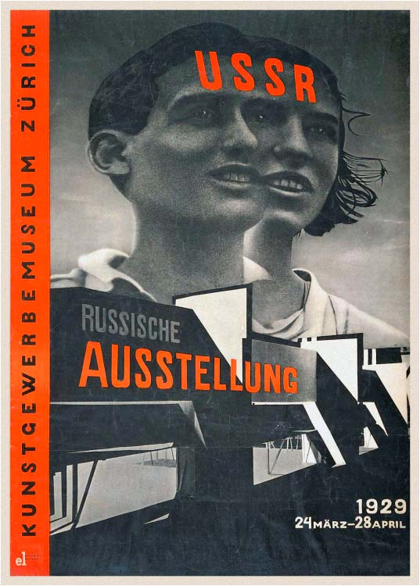
Os construtivistas rexeitaron a idea de que as “belas artes” (Arquitectura, Escultura e Pintura) foran superiores ás denominadas “artes aplicadas”.
Todos os artistas desenvolveron actividades en moitos campos:
Tatlin deu clases de construción con madeira e metal e de cerámica no Instituto de Silicatos. Os seus deseños industriais inclúen roupa de traballo para os traballadores; interesouse polo cine, fixo deseños para o teatro e experimentou con planeadores. Rodchenko traballou en tipografía, deseñou carteis e mobles e ilustración de revistas e distinguiuse nos campos da fotografía e o cine.
Lissitzki, traballou en arquitectura e deseño de interiores, mobles, ilustración e composición de revistas.

Slide 7
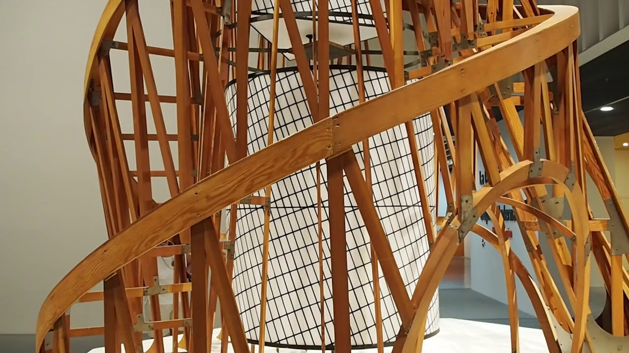
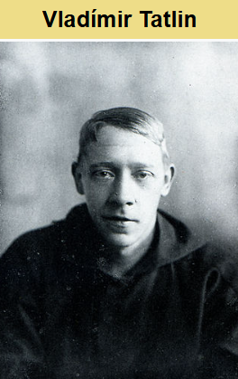
Tatlin, 1885-1953. Pintor e escultor ruso.
Un dos iniciadores do construtivismo ruso.

Slide 8
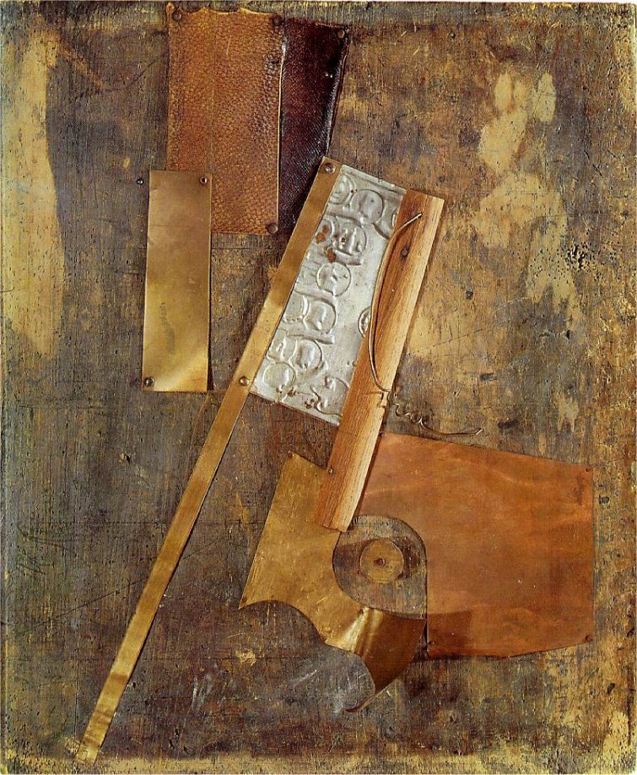
Nun primeiro momento estivo influenciado polo cubismo de Picasso.
Impresionado polos obxectos construídos a partir de diversos planos, propios do cubismo, Tatlin pretendeu crear a partir de materiais reais nun espazo real.
Nos seus “relevos pintados”, pinturas nunha parede, inclúe metal, corda e madeira que se proxectan da superficie

Slide 9
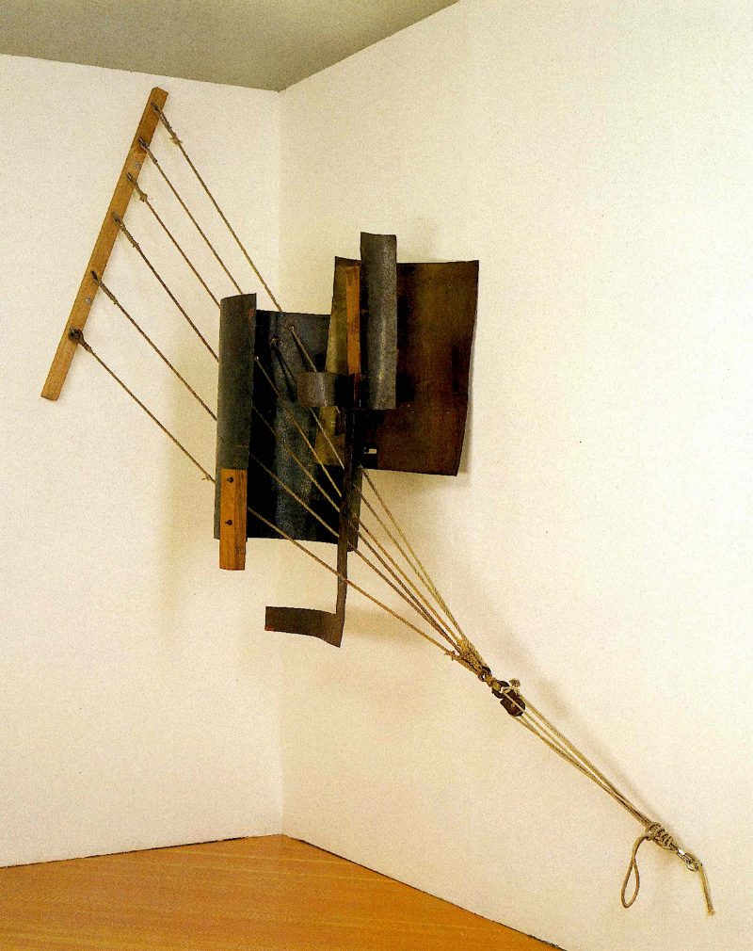
En 1915 crea esculturas colgantes a partir de materiais escollidos a partir da súa cor, textura e forma.
En relevo de esquina, 1914-1915, utiliza materiais industriais, coas súas cores e texturas naturais.
A escultura parece suspendida no aire, suxeita por cables entre 2 paredes contiguas e crea unha sensación de dinámica espacial.

Slide 10
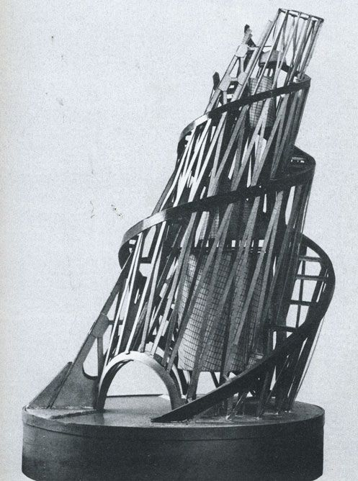
Comprometido coa Revolución Rusa lanzouse a crear unha arte do proletariado e do comunismo.
Quizás a obra que mellor recolle estas arelas de exaltación das aspiracións soviéticas e que serviu de propaganda do novo réxime foi o seu proxecto realizado entre 1917 e 1920 que se denominou Monumento á Terceira Internacional.
O proxecto unificaba ó mesmo tempo, arquitectura, escultura e pintura cun órgano de información e propaganda do Estado.

Slide 11
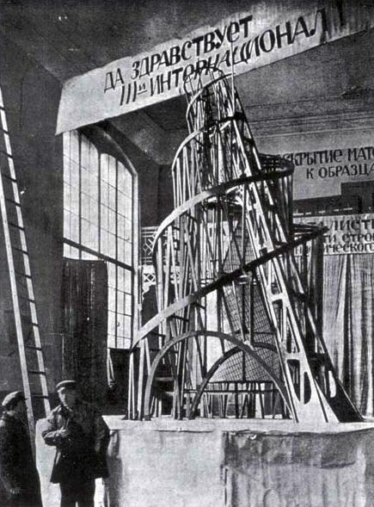
A obra, que só foi representada nunha maqueta, concibiuna en forma de espiral para transmitir o dinamismo da nova era.
Segundo se dixo, de haberse construído, esta enorme estrutura, que albergaría a sede central do comunismo internacional, superaría o Empire State de Nova Iorque.
No seu interior estarían pendurados un cilindro, un cubo e unha esfera que albergarían salas de reunións, oficinas e na mesma cima, un centro de información, desde onde se difundirían publicamente a todas as horas do día, boletíns de noticias, proclamas gobernamentais e slogans revolucionarios e incluía un aparato especial para proxectar imaxes nas nubes.
Ademais a obra é un dos primeiros exemplos de arquitectura cinética, pois tanto o cilindro, o cubo e a esfera rotarían a diferentes velocidades.

Slide 12
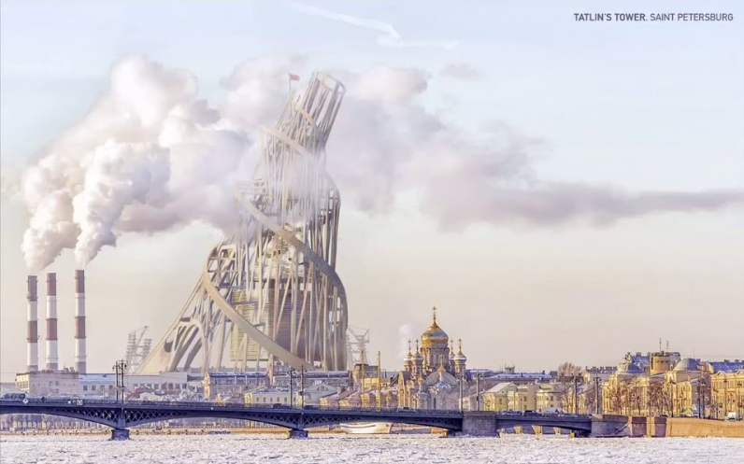
A obra era unha declaración de fe da sociedade comunista, pero foi outra máis das visións utópicas dos construtivistas rusos que pretendían construír novas formas pasando por alto o retraso económico, industrial e tecnolóxico da URSS daquela época.
O monumento, aparte dunha enorme maqueta en madeira, nunca se construíu.

Slide 13
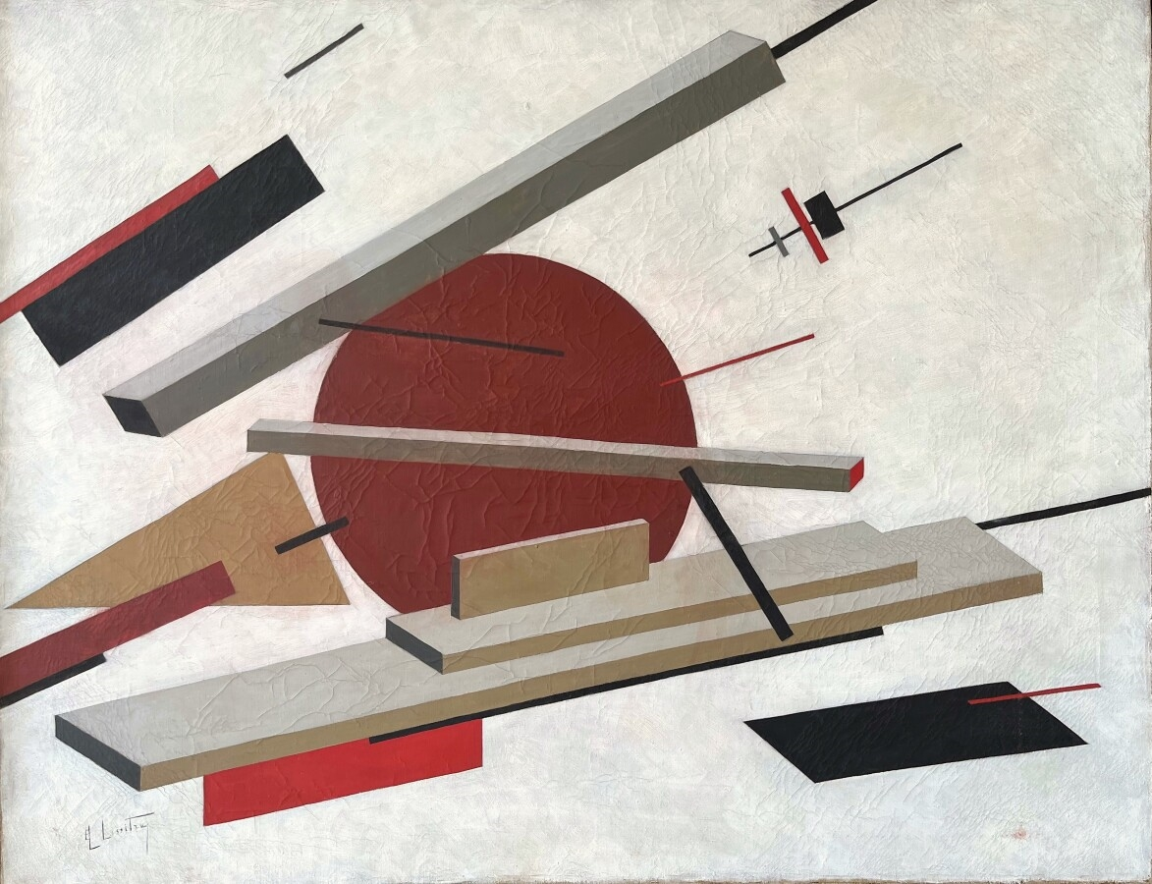
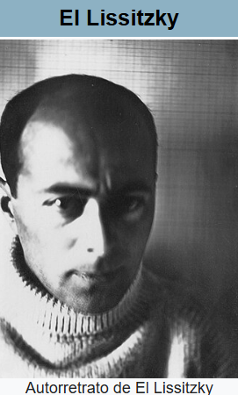
Lissitzki, coñecido como El Lissitzki, 1890-1941, artista, deseñador, fotógrafo, tipógrafo, arquitecto ruso. Un dos pioneiros do construtivismo e representante das vangardas de Rusia.
Colaborou no deseño de propaganda revolucionaria con Malevich, pintor suprematista, outra das influencias do construtivismo ruso.

Slide 14
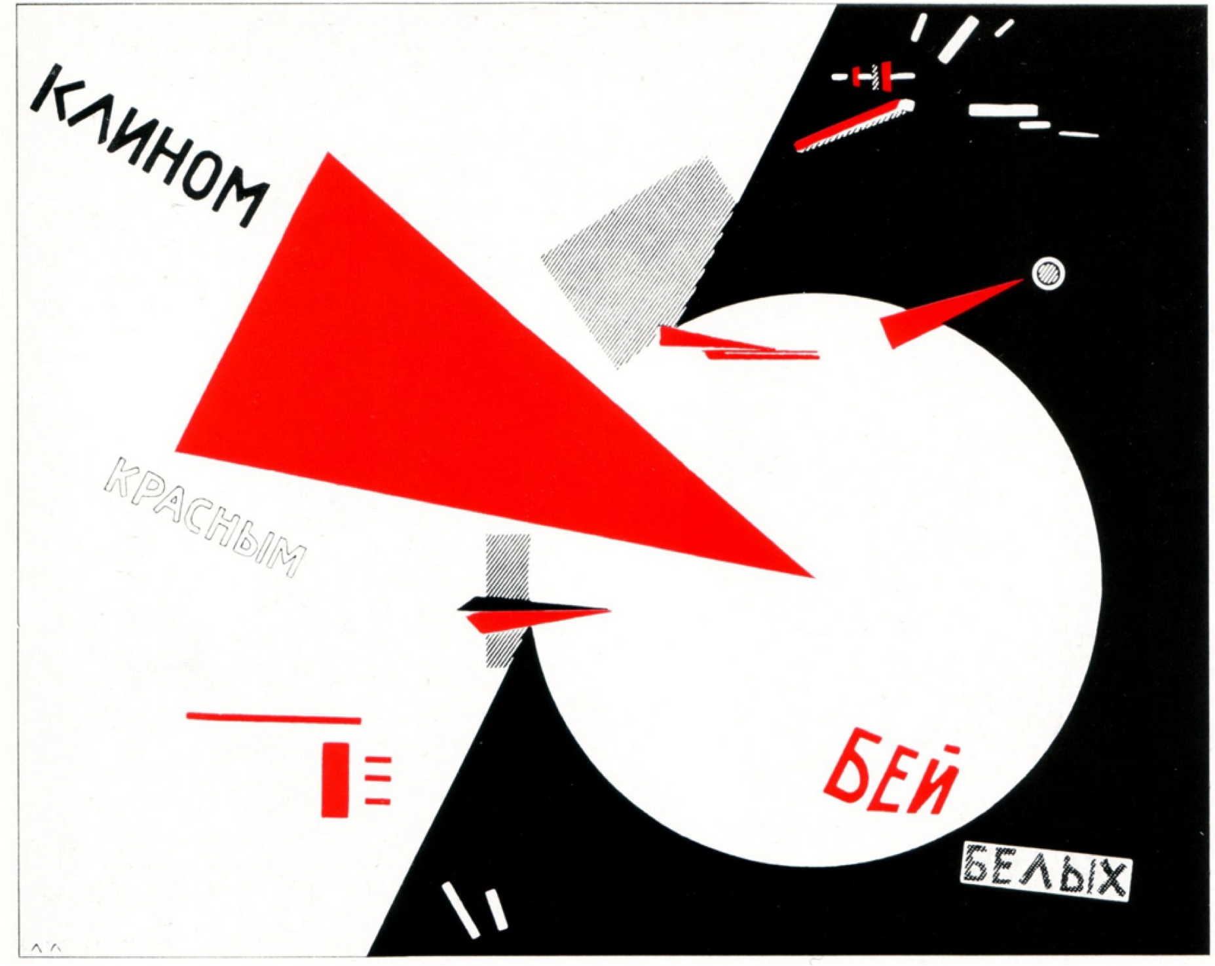
No cartel
Golpeade ós brancos coa cuña vermella
Aplica formas suprematistas á propaganda revolucionaria.
Neste caso a cuña vermella do bolxevismo destruirá o antigo orde representado polo círculo branco.
Busca que sexa captado directamente polo espectador, seguindo os principios tipográficos de economía óptica e expresividade intrínseca dos tipos de letra e composición.

Slide 15
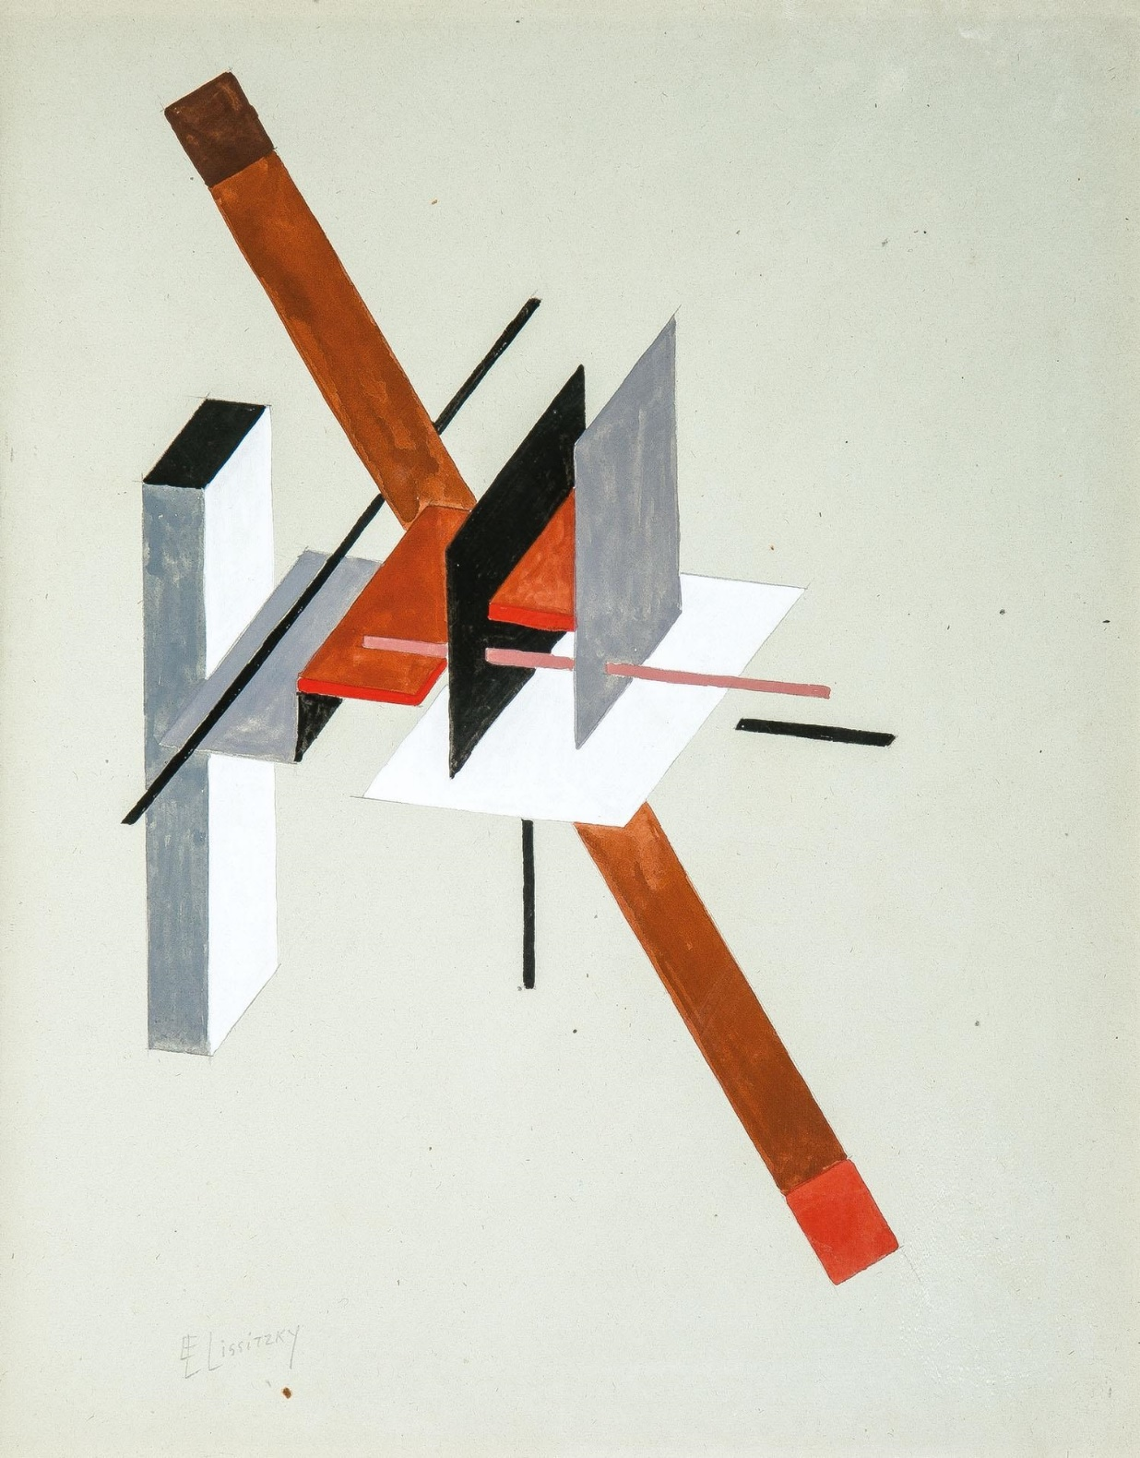
Foi o creador do Proun (proxecto para a afirmación do novo) que sintetizaba o suprematismo e o deseño arquitectónico.
O Proun era simplemente un método de traballo en harmonía cos modernos medios tecnolóxicos.
Nun primeiro momento partíase dun plano con representacións máis ou menos figurativas, nun segundo momento a construción de maquetas tridimensionais e finalmente a construción de obxectos utilitarios.
O obxecto final era obra das propiedades naturais dos materiais (masa, proporción...) empregados e a función última do obxecto que se construía.

Slide 16
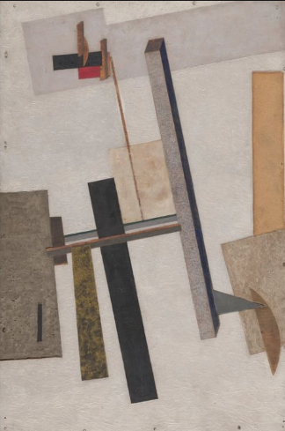
En Construción Proun 2 exploraba as propiedades formais da color, a forma, a liña, a transparencia e a opacidade.
A súa maior innovación foi tomar as formas xeométricas de Malevich e distribuílas como elementos orgánicos en estruturas complexas.

Slide 17
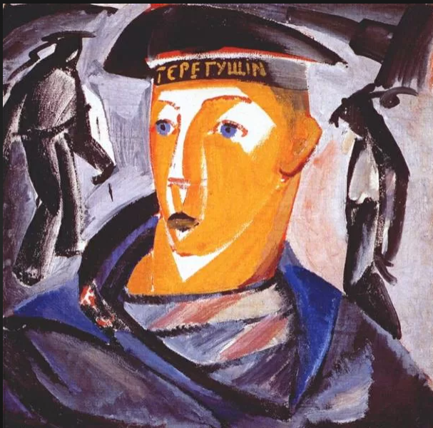
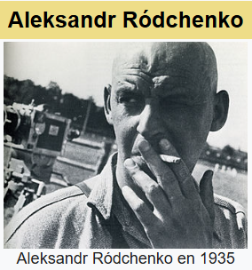
Rodchenko. 1891-1956.
Pintor construtivista ruso.

Slide 18
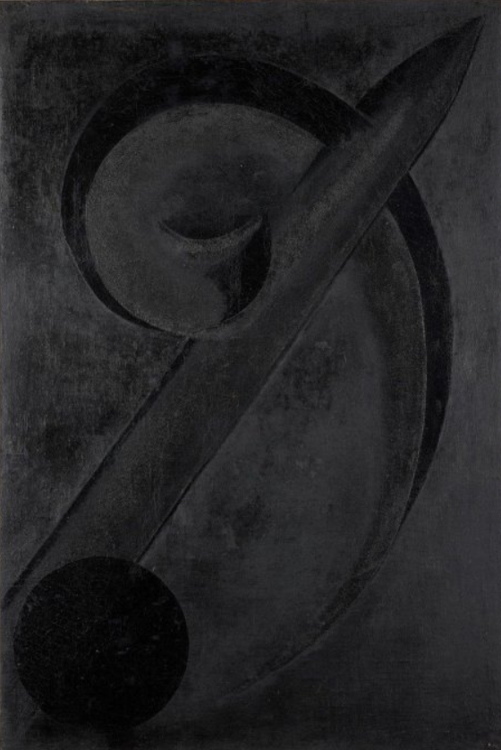

Nestes primeiros anos da revolución asistiuse a unha confrontación entre os suprematistas e os construtivistas.
En 1916 Malevich creou o Destrutor suprematista da forma construtivista. En 1918 pintou o seu branco sobre branco, que foi tomada como un insulto por Rodchenko que contraatacou co seu cadro
Negro sobre negro que simbolizaba a morte de todos os ismos na arte, especialmente o suprematismo.

Slide 19
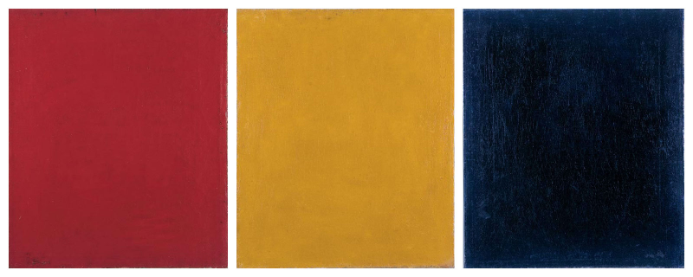
Rodchenko defendeu a arte útil destinada á produción industrial para satisfacer as necesidades sociais.
En 1921 expuxo 3 cadros monocromos coas cores primarias baixo o título A última pintura.
Oposto ó suprematismo de Malevich, afirmaba que fronte a este, os seus cadros eran “construcións” por estar feitos de materiais reais; lenzo, madeira, chatolas e pigmentos ó óleo

Slide 20


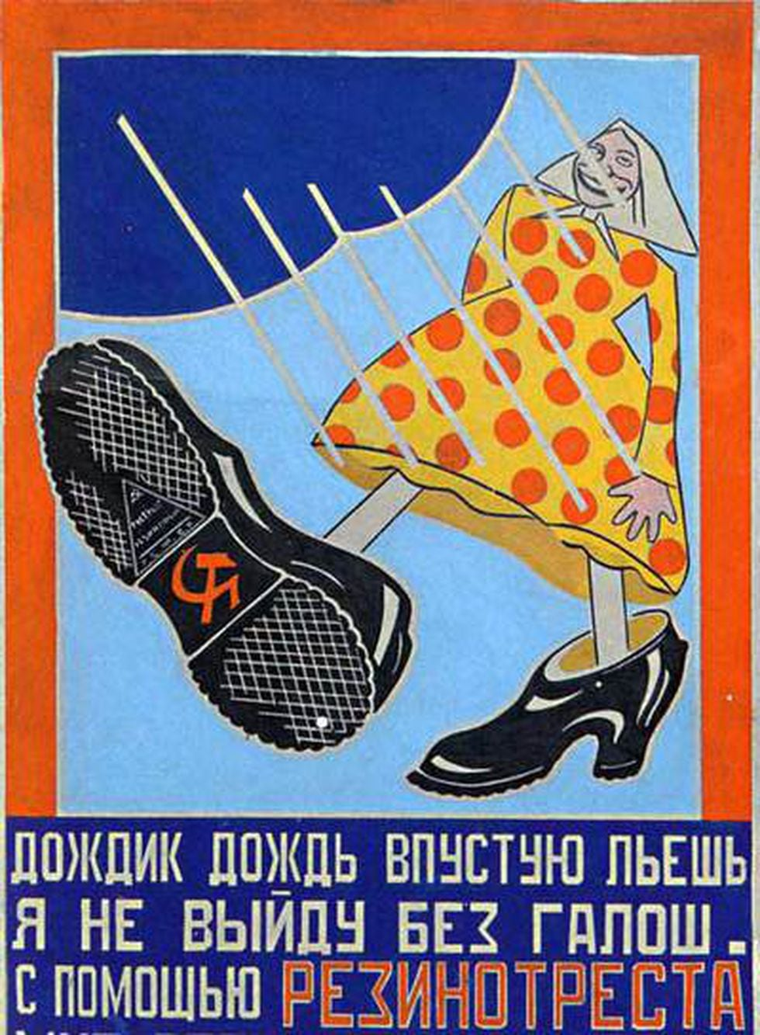
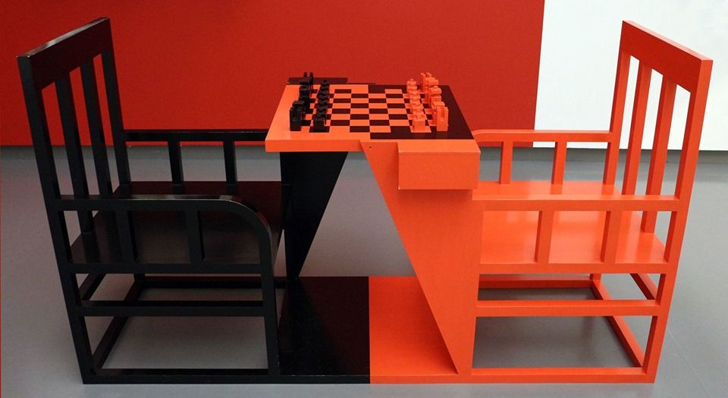
Rodchenko, sempre ó servizo da Revolución soviética, traballou en tipografía, deseñou carteis e mobles e ilustración de revistas e distinguiuse nos campos da fotografía e o cine.

Slide 21
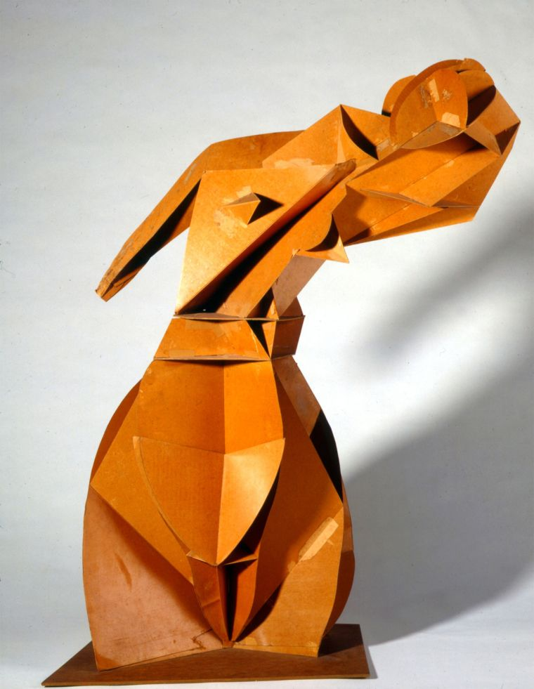
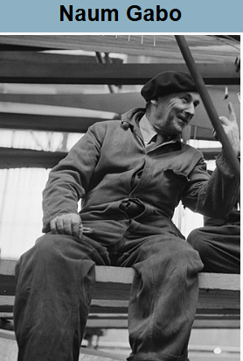
Gabo. 1890-1977. Escultor construtivista ruso. Pioneiro da Arte cinética.
Trala súa estancia en París co seu irmán, onde entrou en contacto co cubismo e cos assemblages de vidro de Archipenko, regresa a Rusia en 1917, onde o seu método de construción de esculturas recibiu o termo de “construtivismo”.

Slide 22
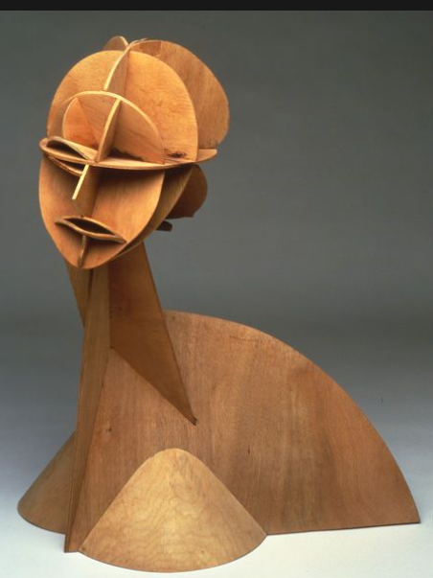
”. En 1920 os dous irmáns publicaron o seu Manifesto Realista para contradicir ós críticos que consideraban á súa obra como abstracta, onde defende o seu “realismo construtivo”.
A súa concepción non é totalmente construtivista.
Aínda que defende o uso das formas elementais e dos instrumentos e técnicas dos enxeñeiros, opina que as liñas, formas e cores posúen os seus propios sentidos expresivos independentemente da natureza.

Slide 23
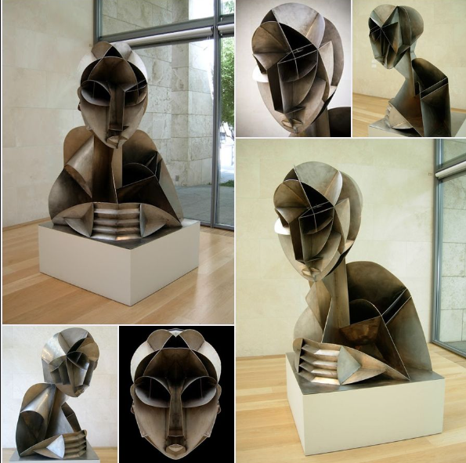
Non pretende nin unir a arte á ciencia, nin investigar as condicións do mundo físico, senón sentir a verdade. (para os construtivistas sería puro romanticismo e un sofisma do abstracto).

